Slide 1
Ældrepleje og det specialiserede socialområde
Produktivitet og udgiftsstyring

Slide 2
Forskningschef Karsten Bo Larsen
Jeg beskæftiger mig primært med velfærdssamfundets organisering og effektivitet – herunder i særdeleshed valget mellem kollektive og individuelle beslutningsmodeller.
Fokusområder
Offentlige udgifter
Uddannelse
Sundhed
Udlicitering, frit valg og andre markedsbaserende velfærdsløsninger

Slide 3
Curriculum vitae
2020: Forskningschef i Cepos
2009-2019: Associeret forsker (deltid) i Cepos
2006-2020: Økonomi- og IT-chef, Rigsadvokaten
2003-2006: Chefkonsulent, Justitsministeriet
2002-2003: Fuldmægtig, Finansministeriet
2000-2002: Forsker i AKF – Amternes og Kommunernes Forskningsinstitut
1999-2015: Ekstern lektor i økonomi, Økonomisk Institut, CBS
1999-2000: Fuldmægtig, Rigsrevisionen
1999: Cand.polit. fra Københavns Universitet

Slide 4
Effektivitet i ældreplejen
CEPOS-analyse af produktivitet: https://cepos.dk/artikler/far-de-aeldre-i-din-kommune-den-bedst-mulige-pleje-for-pengene-se-hvordan-din-kommune-klarer-sig/
Metode: DEA – Data Envelopment Analysis
Fordele:
  Produktivitet sammenlignes kun med sammenlignelige kommuner
  Udpeger hvorden enkelte kommune, hvor man kan hente inspiration til forbedringer
  BOD – benefit-of-doubt: Metoden stiller altid kommunen bedst muligt
  Potentiale kan måles både i besparelser (kr.) og i kvalitetsforbedringer

Slide 5
Lidt fakta om ældreområdet i Danmark
Ældrepleje er som udgangspunkt en kommunalopgave
Kommunaleudgifter til ældrepleje i 2022: 52 mia. kr.
Fordeling:

Slide 6
Input og Output
Input
  Ældreudgifter per 67+-årig
  1 / Indeks for plejebehov
  (Indeks for plejebehov – statistisk analyse af dødssandsynlighed indenfor de kommende to år)
Output
  Plejehjemsbeboere per 67+-årig
  Antal timer med hjemmehjælp om ugen per 67+-årig
  Antal dage med hjemmesygepleje per 65+-årig
  Antal 67+-årige / Forebyggelige indlæggelser

Slide 7
Resultater
Kommunerne kan på landsplan frigøre mellem 5,1 og 7,1 mia. kr. i ældreplejen, svarende til 10-14 pct. af de samlede ældreplejeudgifter, uden det indebærer serviceforringelser, hvis alle kommuner kom på niveau med de mest effektive sammenlignelige kommuner.
Hvis kommunerne vælger at lade pengene blive på ældreområdet - og således udelukkende øger produktiviteten ved at levere endnu bedre pleje til de ældre, der ikke kan klare sig selv - kunne man eksempelvis på landsplan reducere det gennemsnitlige antal forebyggelige indlæggelser fra 61 til 42 indlæggelser pr. 1.000 67+-årige – svarende til i alt ca. 22.000 indlæggelser om året.
De mest effektive kommuner, som de øvrige kommuner hyppigst kan søge inspiration fra, er Svendborg, Nordfyn, Nyborg, Assens og Lejre.
Kommunerne med det største forbedringspotentiale i forhold til at frigøre ressourcer til mere velfærd er København, Lyngby-Taarbæk, Herlev, Rudersdal og Helsingør, jf. Figur 1 nedenfor.
Forbedringspotentialerne for alle kommuner fremgår af bilag 3 og 4, hvor man også for den enkelte kommune kan se, hvorfra den kan søge inspiration til forbedringer i ældreplejen.

Slide 8
Resultater

Slide 9
Ældrereform - frisættelse
Udgangspunkt:
Siden 2004 frit valg af leverandør af personlig pleje og praktisk hjælp
  Godkendelsesmodel
  Udbudsmodel
De senere år massiv stigning i antallet at private plejehjem (friplejehjem)
Problemer
Prisberegning i kommuner
Oplysning om rettigheder
Rigid visitation
Rekruttering
Buurtzorg - store frelser/forbillede

Slide 10
SVM-regeringens ældrereform
Frisættelse af ældre og mest medarbejderne
  Medarbejdere ude hos den ældre får flere frihedsgrader til at lave ændringer i plejen i samråd med den ældre
  Helhedspleje og selvstyrende teams
Lokalplejehjem – frisat kommunalt plejehjem
Frit valg af privat leverandør af genoptræning og sygepleje
Prisfastsættelse overvåges af Forbruger- og Konkurrencestyrelsen
Genberegning priser på baggrund af regnskab
Fast overhead
Et STORT skridt i den rigtige retning

Slide 11
Problemer SVM-regeringens reform
Kravet om helhedspleje kan blive et problem for de nuværende leverandører
Kravene til lokalplejehjem burde gælde for alle – regnskabsaflæggelse, bestyrelse mv.
Selvstyrende teams kommer ikke til at virke, da der er væsentlige mangler i forhold til Buurtzorg
  Data – gennemsigtighed i team leverancer, økonomi mv.
  En eksterne bestiller af opgaven med et langsigtet økonomisk perspektiv – i Holland er det forsikringsselskabets rolle

Slide 12
SVM-regeringens sundhedsreform – ældrerelevante punkter
Sundheds- og omsorgspladser overgår til regioner (private eller kommuner kan få opgaven) (sundhedsråd)
Akutsygepleje overgår til regioner (sundhedsråd)
Etablering af pakkeforløb og behandlingsgarantier for kronikere (KOL, Diabetes, Gigt mv.) (sundhedsråd)

Slide 13
Det specialiserede socialområde
Budgetsamarbejdet mellem staten og kommununerne
Årlige økonomiforhandlinger mellem KL og Finansministeriet
Budgetlov
Udligningssystem
Refusionsordninger
DUT – Det Udvidede Totalbalanceprincip

Slide 14
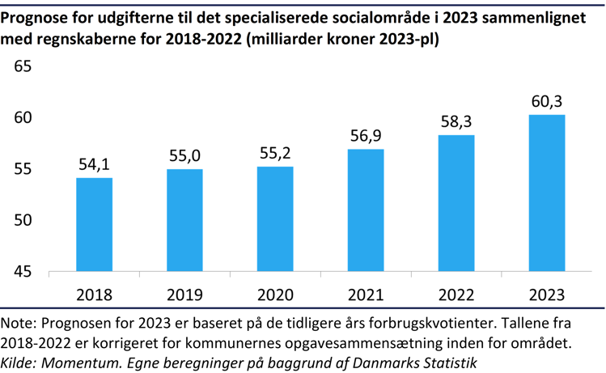
Udgiftsvækst – specialiserede socialområde

Slide 15
Udgiftsudvikling
De samlede udgifter til det specialiserede voksenområde er steget med 10 procent i perioden 2018-2022.
Kommunernes udgifter til det specialiserede voksenområde er steget med 6,6 milliarder kroner fra 2012 til 2022 (2023-priser). Det svarer til en stigning på 22 procent.
På det specialiserede børn- og ungeområde er de samlede udgifter steget fra 19,7 milliarder kroner i 2012 til 21,0 milliarder kroner i 2022 (2023-priser). Det svarer til en stigning på 7 procent.

Slide 16
Udvikling i antal borgere
I 2022 er der ca. 211.500 personer, der modtager sociale indsatser, fx i form af støttende indsatser til børn og unge, socialpædagogisk støtte til voksne eller stofmisbrugsbehandling.
Siden 2018 har der været en stigning i antallet af personer, der modtager sociale indsatser. Det er dog ikke alle typer af indsatser, der har været en stigning i.
På børne- og ungeområdet er antallet af 0-17-årige, der modtager støttende indsatser, steget med næsten 14 pct. fra 2018 til 2022. I samme periode er antallet af anbragte børn og unge faldet med godt 3 pct., og antallet af 18-22-årige, der modtager ungestøtte, er faldet med 9 pct.
Der ses også et markant fald i antallet af børn, der modtager merudgiftsydelse, som er faldet med 24 pct i perioden 2018-2022. Samtidig er antallet af børn, hvis forældre modtager tabt arbejdsfortjeneste steget med næsten 10 pct.
På voksenområdet er modtagere af socialpædagogisk støtte (§ 85) i eget hjem den største modtagergruppe med næsten 48.000 modtagere. Siden 2018 er antallet af modtagere af socialpædagogisk støtte i eget hjem steget med 7,4 pct.
Antallet af borgere i botilbud står for over halvdelen af de samlede udgifter på voksenområdet. Siden 2018 er antallet af borgere i botilbud steget med 3,6 pct. Modtagere af merudgiftsydelse til voksne er faldet med 14 pct.
Det er ikke alle indsatstyper, der indgår i opgørelsen af det samlede antal modtagere, da der ikke foreligger data på alle områder. Det gælder bl.a. hjælpemidler til personer under 67 år. En inklusion af disse vil resultere i et højere samlet antal modtagere og muligvis også påvirke udviklingstendensen på området.

Slide 17
Mulige Forklaringer - konflikter
Hvorfor? – ingen har det klare svar på årsagen til udviklingen Øget service eller øget udgiftspres?
Få meget dyre enkeltsager?
Dyrere brugere mere generelt?
Refusionsregler giver anledning til kassetænkning?
Har kommunerne hæmmet eller fremmet udgiftsudviklingen?
Washington monument?

